Slide 1
Web 2.0
Lizbeth Mendoza

Slide 2
Evolución de la Web

Slide 4
La Web 2.0 esta relacionada a la evolución de las aplicaciones que están enfocadas al usuario final

Slide 5
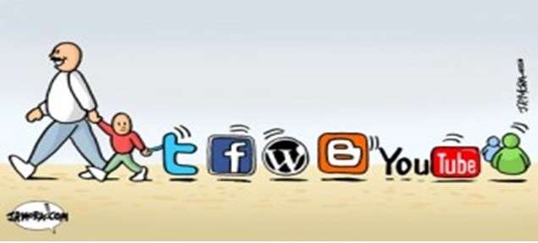
Para que sirve la Web 2.0
Se puede compartir información
Subir archivos a la Red
Re-escribir la información, escuchar y hablar

Slide 6
Web 2.0 – La revolución Social de Internet

Slide 7
Diferencias Web 1.0 y Web 2.0

Slide 8
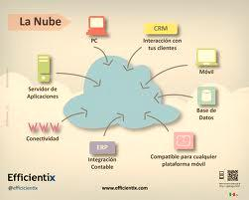
Herramientas de la Web 2.0

Slide 9
Almacenamiento

Slide 10
¿Qué nube elegir?

